Slide 1

Sistema de Evaluación Docente
Deber 6 - P3: Pseudocódigo del Taller 10 Facultad de Ingeniería en Sistemas | Lógica de Programación Estudiante: Rodrigo Alejandro Andrade Espinoza | Docente: Ing. Samuel Ojeda

Slide 2

Contexto del Proyecto
Modelado lógico y traducción a pseudocódigo PSeInt del proceso institucional

Slide 3


Información Académica
Datos del Estudiante
Propósito del Taller
Estudiante: Rodrigo Alejandro Andrade Espinoza
Objetivo Principal: Traducir fielmente el diagrama de flujo entregado en el Taller 10 a un pseudocódigo estructurado en PSeInt.
Curso: 1er Semestre - Paralelo "A"
Carrera: Ingeniería en Sistemas
Materia: Lógica de Programación
Base Metodológica: Respetar las secuencias, estructuras condicionales y flujos de decisión planteados para la evaluación docente.
Docente: Ing. Samuel Ojeda

Slide 4




Fases del Proceso
2. Encuesta
4. Decisiones
Aplicación de la encuesta estudiantil y control de completado.
Evaluación de desempeño, informe final y seguimiento.
1. Planificación
3. Análisis
Se planifica la evaluación y se notifica formalmente al docente.
Sistematización para identificar fortalezas y debilidades.

Slide 5
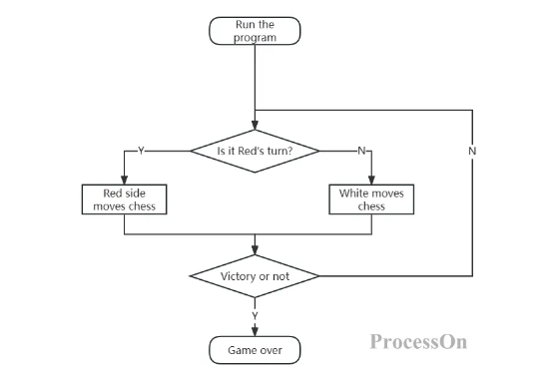
Flujo y Reglas de Negocio
Planificación y Notificación: Inicio formal del proceso comunicando las etapas al docente evaluado.
Aplicación de Encuesta: Participación estudiantil con verificación condicional de éxito en el llenado.
Análisis de Resultados: Consolidación de datos para abstraer fortalezas y oportunidades de mejora.
Bifurcación Condicional: Otorgamiento de recompensa por buen desempeño o convocatoria a plan de mejora.
Informe y Seguimiento: Entrega de observaciones y evaluación continua posterior.

Slide 6
Pseudocódigo PSeInt
Implementación algorítmica y traducción estructurada

Slide 7






Estructuras Lógicas
Declaración de Variables
Validación de Encuesta
Evaluación de Desempeño
Uso de Si NO encuestaCompleta Entonces para gestionar la solicitud de reintento en caso de requerirse.
Se definen encuestaCompleta y desempenioEsperado como tipo Logico para controlar el flujo de decisiones.
Estructura Si desempenioEsperado ... SiNo para derivar entre recompensa directa o plan de mejora docente.

Slide 8
Diagrama vs Pseudocódigo
Etapa del Proceso | Elemento en Diagrama | Estructura Pseudocódigo (PSeInt)
Inicio y Notificación | Bloques Rectangulares | Comandos Escribir secuenciales
Control de Encuesta | Rombo Condicional (SI / NO) | Si NO encuestaCompleta Entonces ... FinSi
Evaluación de Desempeño | Rombo Condicional (SI / NO) | Si desempenioEsperado Entonces ... SiNo ...
Informe y Seguimiento | Bloques de Proceso Finales | Comandos Escribir descriptivos finales

Slide 9

Fidelidad y Verificación
Verificación en PSeInt
100%
El pseudocódigo traduce punto por punto la gráfica manuscrita entregada.
Al ejecutarse en el entorno PSeInt (tecla F9) o al generar la representación gráfica automática (tecla F7), confirma la validez sintáctica y lógica necesaria para el posterior desarrollo en Python (Deber 7).
Alineación Lógica

Slide 10
Conclusiones
Correspondencia Exacta: El pseudocódigo refleja rigurosamente cada bloque y rombo del diagrama analizado en el Taller 10.
Estructura Ordenada: Combina correctamente lecturas de entrada (Leer) con decisiones lógicas condicionales.
Preparación para Python: Sirve como algoritmo base directo para la codificación que se implementará en el Deber 7.

Slide 11
¿Preguntas?
Gracias por su atención

Slide 12

Image Sources
https://cdn.processon.io/admin/knowledge/article_content_img/69fedb4dbda86a2515e5f32b.png
Source: www.processon.io

